Slide 1
Урок 31. Кто живёт в России
Предмет Окружающий мир

Slide 2
1. Вспоминаем то, что знаем
- Какие люди живут в разных странах? В Китае, Индии, Франции, Германии?

Slide 3
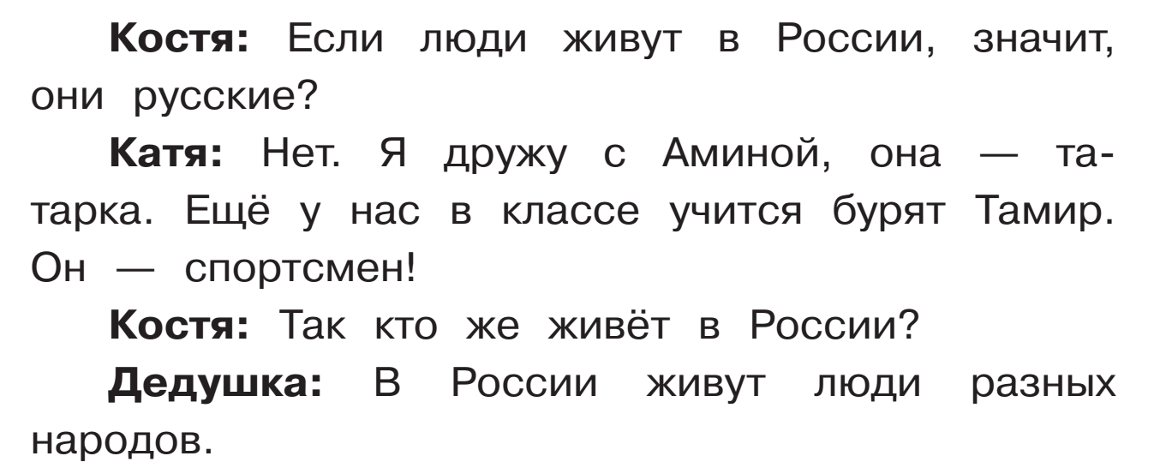
2. Не могу понять
– Какие народы живут в России?
– Прочтите диалог Кости, Кати и дедушки. Что вас удивило? Кто же из них был прав?
- О чём мы узнаем на этом уроке?

Slide 4
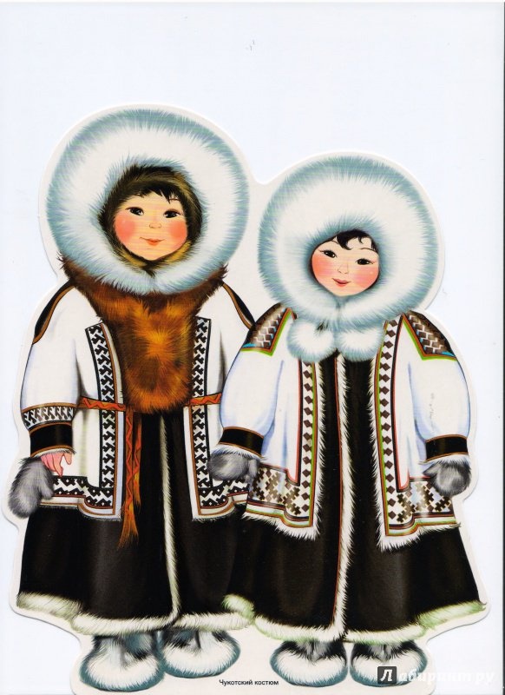
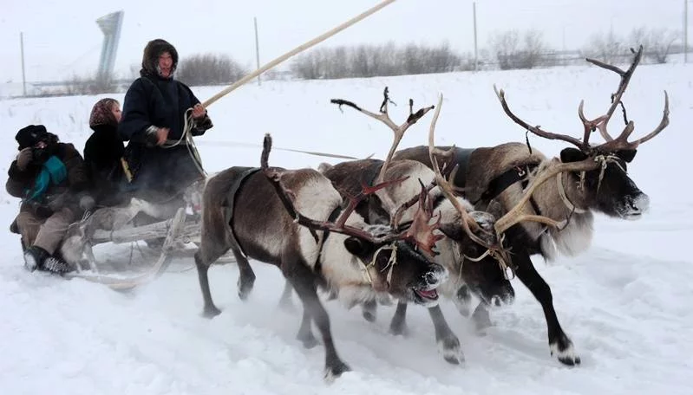
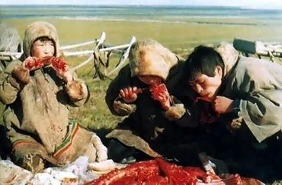
3. Ищу решение сам или с друзьями. Рассказ о своём народе.
1. Название народа.
2. Любимые обычаи и праздники.
3. Любимые блюда, которыми встречают гостей.
Чукчи
Едят чукчи мясо оленей,
китов, тюленей.
Праздник оленей

Slide 5
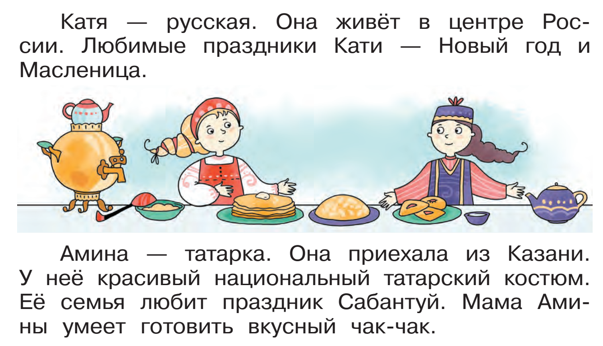
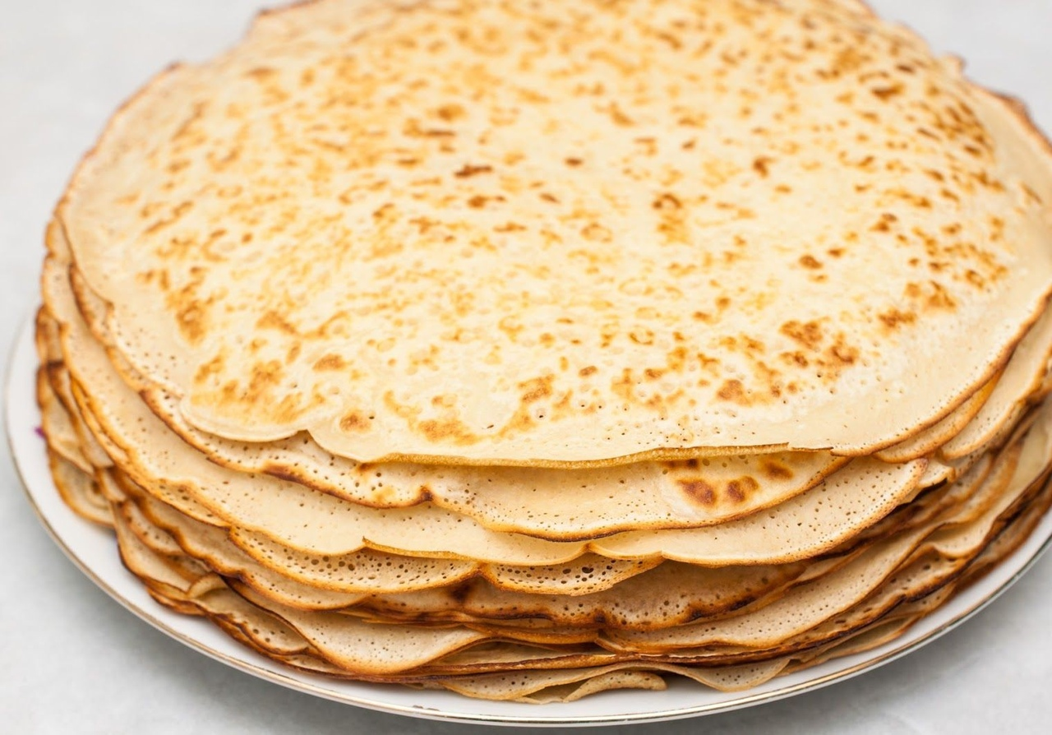
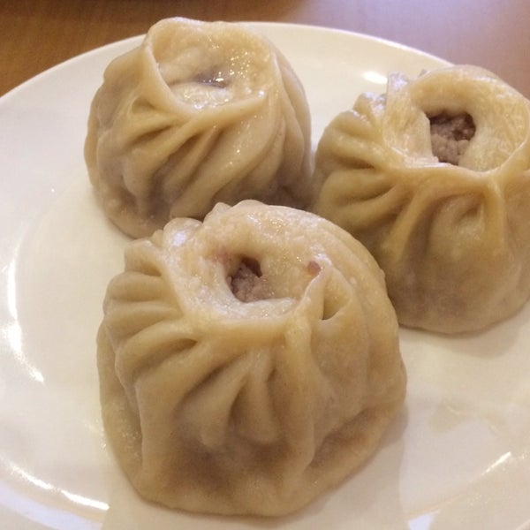
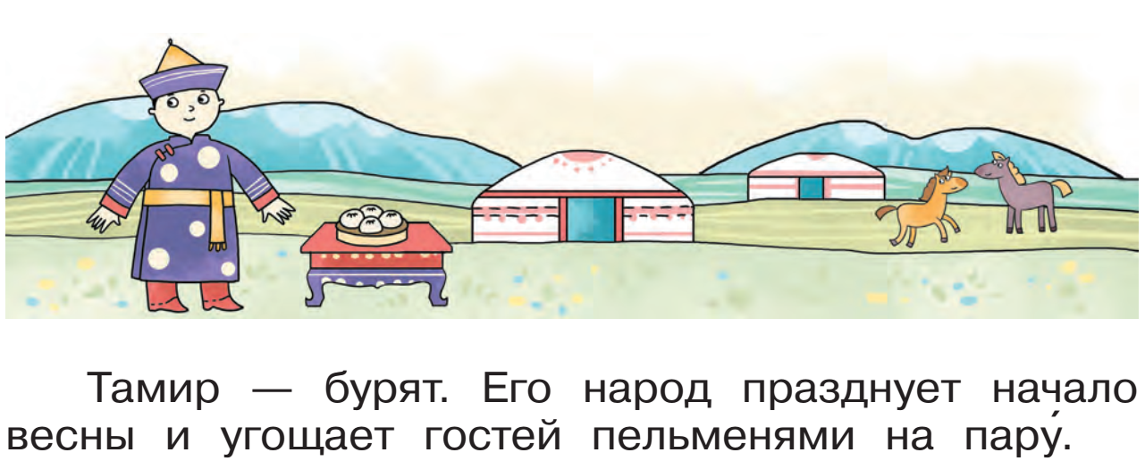
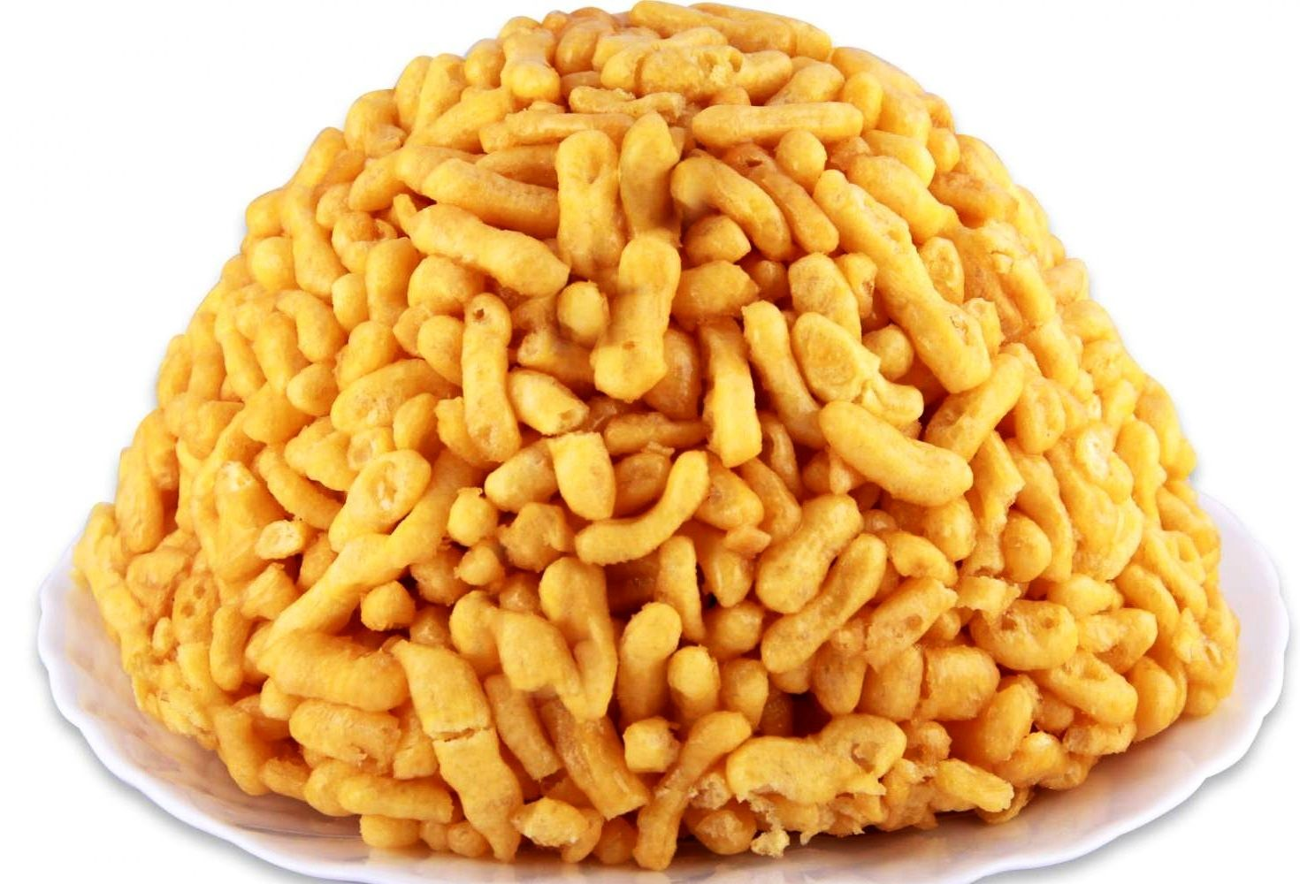
3. Ищу решение сам или с друзьями. Народы России

Slide 6
3. Ищу решение сам или с друзьями. Храмы у разных народов

Slide 7
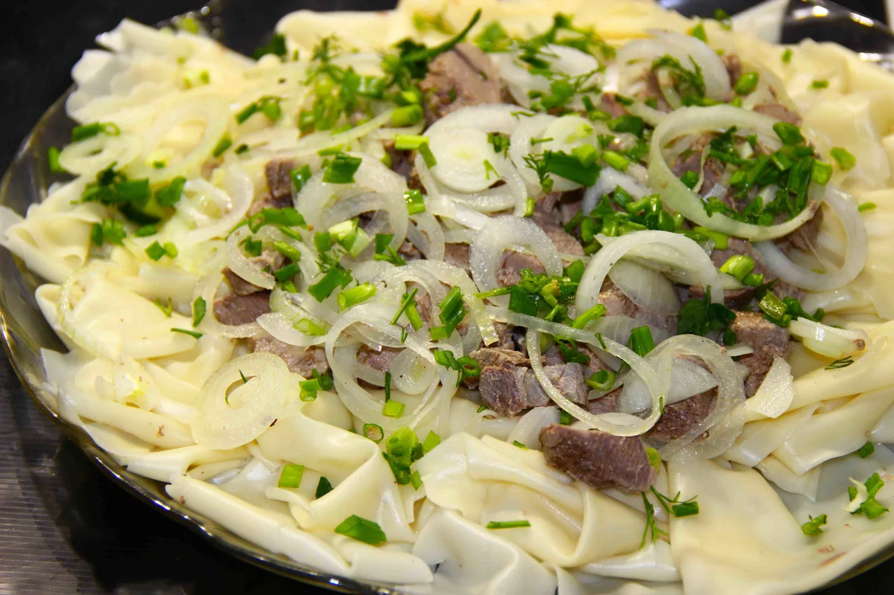
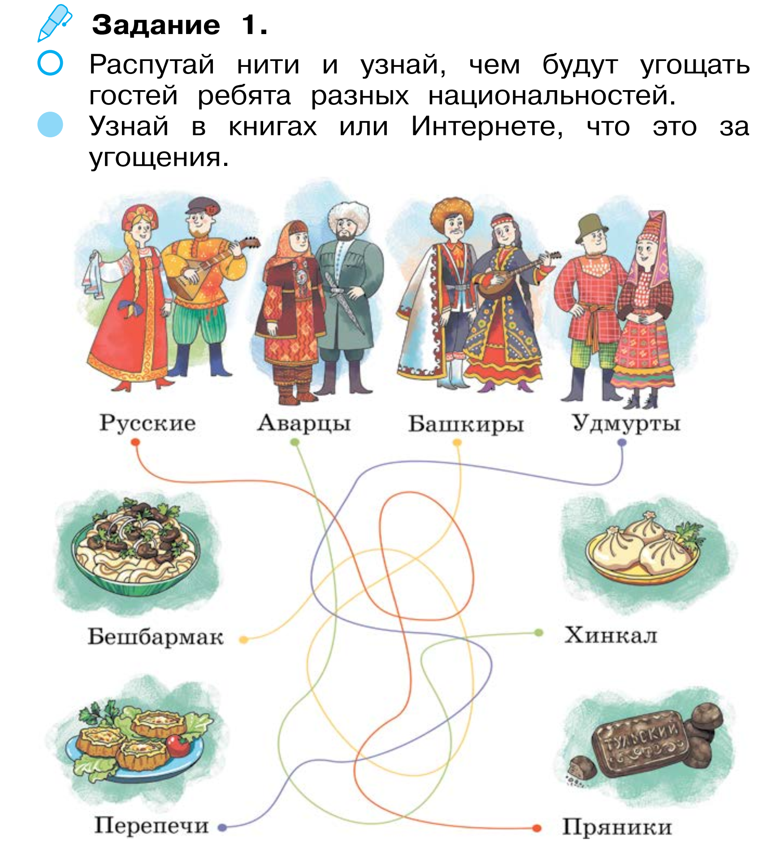
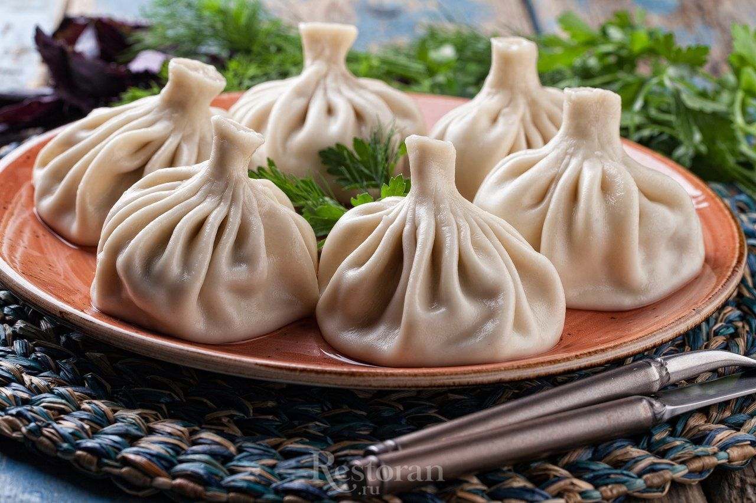
4. Тренируюсь.

Slide 8
5. Расскажу о результатах
На какой вопрос мы искали ответ?
Кто живёт в России? Какие народы живут в России?
Что вы узнали?
В России живут разные народы – русские, татары, буряты и другие.
- Что вам показалось самим интересным на уроке? Оцените себя.

Slide 9
Используемые материалы:
https://img1.labirint.ru/rcimg/18566d7678e99a867ff509caa880193f/1920x1080/books55/549985/ph_1.jpg?1563946213
https://static-eu.insales.ru/images/products/1/2360/205064504/Ж493.jpg
https://img.labirint.ru/rcimg/c8fbba9377eb144d1ce9227d81d16052/1920x1080/comments_pic/1752/7_0dfbc10ff5f8c5c469e311da6de08152_1514349667.jpg?1514349720
https://avatars.mds.yandex.net/get-pdb/777813/37b17a49-617d-444b-a166-961f2901a965/s1200
https://api-v2.morefactov.ru/upload/ru/post/2248/5.jpg/370.jpg
http://rsloboda-rt.ru/images/uploads/news/2019/11/19/1e6a52dedf96b95b89168730200c200b.jpg
https://attuale.ru/wp-content/uploads/2018/10/hs8RatEqc3s.jpg
https://fastly.4sqi.net/img/general/600x600/1143392_5mBWjj5MZ_crB77TZiQT5aJWeKfxsm25LYPMetMObPc.jpg
https://avatars.mds.yandex.net/get-zen_doc/114944/pub_5ba630b725dbcd00aaf7bf42_5ba638858ad01000a93231b9/scale_1200
https://receptiztesta.ru/wp-content/uploads/2018/10/Хинкали.jpg
https://ds04.infourok.ru/uploads/ex/0d47/00135aae-b87a7a19/img21.jpg
https://avatars.mds.yandex.net/get-pdb/251121/c021e237-704d-4f6b-b6b2-03a9801d3985/s1200?webp=false

